Slide 1






步步驚心：紫錐花傳奇
─ 顛覆世界版圖，改變清朝命運的一場戰爭 ─

Slide 2

分組方式
組別 | 座號
一 | 1.8.15.22.29.36
二 | 2.9.16.23.30.37
三 | 3.10.17.24.31.38
四 | 4.11.18.25.32.39
五 | 5.12.19.26.33.40
六 | 6.13.20.27.34.41
七 | 7.14.21.28.35.42

Slide 3
各組座位分配
講台
1
2
5
4
3
7
6

Slide 4
遊戲規則
全班分為7組，每一組共同扮演一個角色，由抽籤決定。依據劇情發展，逐一完成角色扮演闖關任務，最快湊齊下列三張貼紙者獲勝。
紫
錐
花

Slide 5

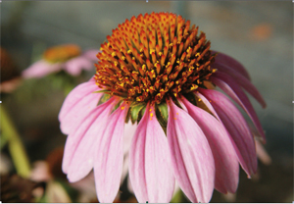
錐
花
紫
?
它是北美菊科植物紫錐菊，為北美印地安人治療蛇、蟲咬傷敷料，晚近歐美企業予以製成健康食品，以其具有內服外敷之「健身」、「抗毒」的意象，故引為「反毒」的代表花卉。
資料來源：教育部學生事務及特殊教育司 http://enc.moe.edu.tw
Notes:
我國大多數成癮性毒品均源自境外偷渡及走私，以外來品種的紫錐花意象推動反毒並推向國際，較符毒品之移動路徑；而中華民族於清朝末年以降，受毒害深重，可謂禍國殃民、動搖國本，所以反毒的決心絕對堅定，以過來人身份引領國際社會共同推動，並以「紫錐花」做為世界性標誌。推動的方法上，初步建議世界各國也都能由校園開始推向社會，再由其國內推至鄰近國家，帶動區域國家及洲際之響應，使紫錐花運動蔚為世界風潮。

Slide 6
故事背景
鴉片戰爭，一場跨時代的戰爭，一場銷煙引起的戰爭，一場改變近代中國歷史的戰爭。活在西元2016年的法規大學校園反毒大使歷史系大二女學生紫錐因緣際會之下穿越到清朝宮廷，為阻止鴉片戰爭的發生，每一步都是如此的驚心動魄…。

Slide 7


主要人物
法規大學校園反毒大使大二歷史系女學生紫錐，為阻止高中生吸毒遭遇車禍，從2016年穿越到1838年，化身為道光皇帝身邊的小宮女。
深知鴉片對中國的影響，穿梭至清朝後，努力適應宮廷生活，極力阻止清朝與英國之間兩場喪辱國格的鴉片戰爭……
紫錐

Slide 8
主要人物
深受道光皇帝寵愛的瑛貴人，而立之年卻染上吸食鴉片的毒癮，將反對鴉片的紫錐視為眼中釘。
瑛夙

Slide 9
主要人物
道光皇帝，儉吝治國、急於妥協，為挽救國家財政危機主張禁菸，多次下詔禁鴉片進口，禁止自種自製。
清宣宗愛新覺羅‧旻寧

Slide 10
主要人物
晚清政治家、思想家和詩人，兩次受命欽差大臣；主張嚴禁鴉片及抵抗西方列強的侵略。於虎門銷煙成為清帝國與大英帝國爆發第一次鴉片戰爭的原因。
林則徐

Slide 11
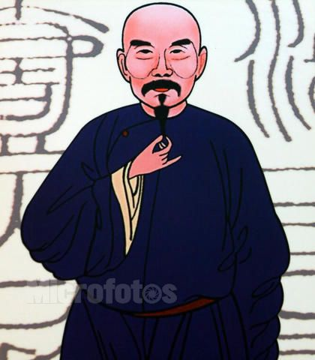
主要人物
林則徐的好友，晚清思想家，新思想的倡導者，主張學習國外先進的科學技術以抵禦外國的侵略。
魏源

Slide 12
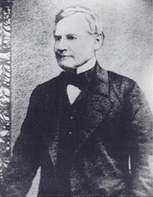
主要人物
英國駐華商務總監，因鴉片貿易問題，令英國對清廷宣戰，引發第一次鴉片戰爭。
查理‧義律

Slide 13
主要人物
從盤古開天就居住在地球的俊帥外星人，生活在地球的歲月已經久遠到不可考，目前的職業是皇家觀星預言家，知古通今，是紫錐在宮廷內的好朋友。
嘟教授

Slide 14
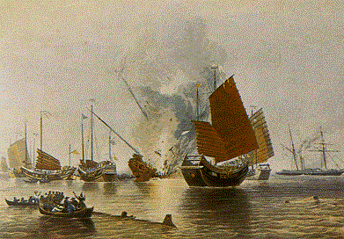

錐
花
紫
讓你步步驚心的 傳奇
即將要開始囉！
來
抽
籤
吧
！

Slide 15

錐
花
步步驚心：
紫
傳奇
法規大學反毒大使紫錐來到了資料庫高中打算進行反毒短劇宣導，在校門口轉角處前看到一名高中生鬼鬼祟祟與一名男子交換一包白色粉末，紫錐上前詢問高中生白色粉末是什麼？高中生拔腿就跑，紫錐在追逐過程中不慎被一部急駛而來的貨車撞上……。
待紫錐清醒後身旁的宮女告訴她現在是清宣宗道光十八年，她在清掃觀星閣時不慎從樓梯跌落已昏迷三天。

Slide 16
錐
花
步步驚心：
紫
傳奇
紫錐回到觀星閣想找出回到現代的方法，遇到了神秘男子─皇家觀星預言家嘟教授。嘟教授告訴紫錐，命運的安排自有天意，既然無法改變就接受現狀。紫錐決定在清朝好好生活，赫然驚覺鴉片戰爭就是發生在道光十九年！
待在清朝吧！
好吧！

Slide 17
錐
花
步步驚心：
紫
傳奇
☞ 關卡1 史觀助我來搶答
(1) 改變清朝命運的兩種植物？
(2) 中國歷史上第一位禁煙的皇帝？
紫
(3) 禁菸節是幾月幾號？
 每答對1題得1分，積分最高者可獲得「紫字貼紙」一張，且可在第二關指定一組玩家答題。
Notes:
答案 1.：罌粟、茶葉 2. 雍正 3.六月三日
雍正五年(西元1727年)為了糧食的充裕第一次頒布禁煙令，禁止民間種植菸草；雍正七年(西元1729年)針對國內從事鴉片買賣的人下了禁煙令。過去民間使用菸草混合鴉片吸食，雍正的禁煙令造成菸草徹底被禁，商人圖利於利潤更高的鴉片走私入境，民間純粹吸食鴉片上癮快、傷害更大。此時鴉片真的成了毒品，天朝開始大量出現毒品上癮者。

Slide 18

錐
花
步步驚心：
紫
傳奇
紫錐待在道光皇帝的身邊，想方設法勸諫皇帝要禁止鴉片。瑛貴人對紫錐的舉動很惱火，她利用吸食鴉片帶來的愉快與放鬆，讓她暫時忘記後宮的心機算計。

Slide 19
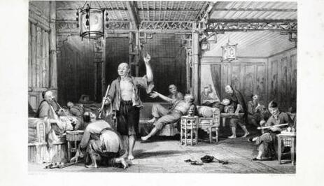
錐
花
紫
映像館
英國畫家托馬斯·阿羅姆創作的《鴉片菸鬼》再現當時廣州一個鴉片煙館的場景。
資料來源：https://kknews.cc/history/xzev2q.html
Notes:
《鴉片菸鬼》是鴉片戰爭博物館從國外徵集回來的一幅銅版畫。該畫由英國畫家托馬斯·阿羅姆創作。據史學家考證，這幅畫取材於廣州一個下等鴉片煙館，裡面的鴉片吸食者多半為生活在社會底層的苦力。畫中那位站立者由於鴉片的刺激，正神態亢奮地手舞足蹈。在這個鴉片煙館內，還有一些人或躺著吸食鴉片，或坐著正在往煙槍里裝鴉片。整個場景透露著衰敗和狼狽。這些生活在社會最底層的平民老百姓，把辛辛苦苦靠出賣勞動力換來的血汗錢，就這樣揮霍在抽食鴉片上。
https://kknews.cc/history/xzev2q.html

Slide 20
錐
花
步步驚心：
紫
傳奇
☞ 關卡2 染毒成癮? 指日可DIE!
吸毒者產生的「戒斷現象」是因為哪種依賴？
生理依賴
心理依賴
化學依賴
 第二關被指定答題的玩家：答對可指定第三關必須答題的玩家；答錯懲罰為「體會拉K者K掉膀胱的痛苦，每三分鐘自行起立，一分鐘後坐下」，連續十個回合。
Notes:
「染毒成癮?指日可DIE!」引用內湖高中學生參加「2016『反轉毒害 健康心生活』創意標語徵選比賽得獎名單」最佳人氣獎作品。

Slide 21
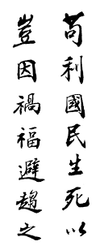
錐
花
步步驚心：
紫
傳奇
此時的中國由於對英國的鴉片貿易量不斷增加，由白銀淨輸入國變成白銀淨輸出國，大英帝國終於有銀子購買更多的中國茶葉。
道光皇帝下定決心要在廣州展開禁煙運動，任命林則徐為欽差大臣，臨行前一起討論禁煙方式。林則徐好友在1839年林則徐要去虎門禁煙時，送了一幅字給林則徐…
Notes:
「只要對國家有利，即使犧牲自己生命也心甘情願，絕不會因為自己可能受到禍害而躲開。」

Slide 22
錐
花
步步驚心：
紫
傳奇
☞ 關卡3：反毒方法釘孤枝
請問：林則徐禁煙運動所採用的方式為何？
禁止鴉片進口
禁止民眾吸食鴉片
 第三關被指定答題的玩家，答錯將有【神秘懲罰】
Notes:
答案：禁止鴉片進口。禁止民眾吸食鴉片可從根本解決問題，道光帝與林則徐原先傾向用此方法解決，但到了廣州後林決定採用禁止鴉片進口的方式，利用民眾排外的心理，將槍口指向英國人。

Slide 23
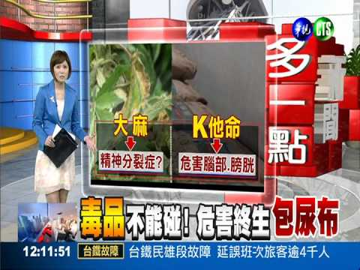
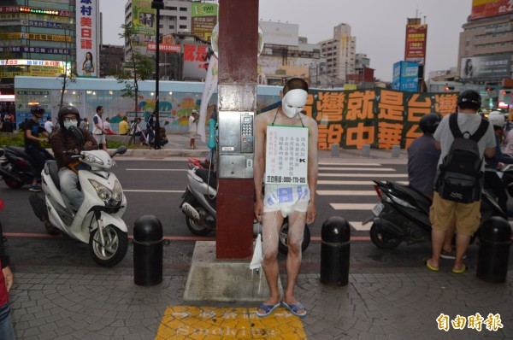
錐
花
紫
體驗館
一起尿布體驗吧！
第三關答錯組請派2名同學參與體驗，直到該組取得新卡片，方可結束體驗歷程。
拉K一時，尿布一世！民間團體於各大火車站上演「反毒無界，毒戰一生」默劇。台中車站由曾吸毒達13年的阿偉主演，他裸體包尿布、手提尿袋在車站宛如幽靈般徘徊，現場充滿後現代主義的詭異氣氛。
Notes:
http://news.ltn.com.tw/news/life/breakingnews/1494354
https://i.ytimg.com/vi/qA-YRMSI5pw/hqdefault.jpg

Slide 24
錐
花
步步驚心：
紫
傳奇
林則徐扣押商館中的洋人，強迫洋人交出所有鴉片，英方派遣查理‧義律前去交涉，卻也被扣留了。「兩國交兵，不斬來使」清廷此舉無異是要展現天朝威嚴。義律將二萬多箱鴉片擺在林則徐的面前，萬里之外的英國議會一片譁然。
林則徐要求洋商必須簽署保證書，保證不再向中國販賣鴉片，如果違背，「人即正法」。
快簽保證書！
….
Notes:
只要對國家有利，即使犧牲自己生命也心甘情願，絕不會因為自己可能受到禍害而躲開。

Slide 25
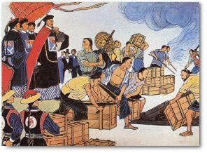
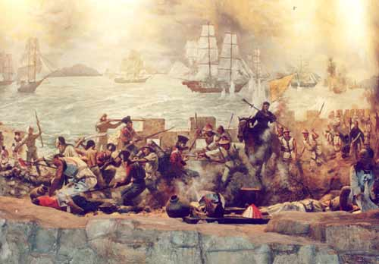
錐
花
步步驚心：
紫
傳奇
義律無法答應林則徐的要求，雙方陷入僵局。此時竟發生英國水手酒後鬧事打死村民一案。林則徐要求交出兇手殺人償命，義律在承受多方壓力之下輕判嫌犯。林則徐憤怒之下將外商驅逐出廣州、澳門，攻擊英國商船。此舉惹怒大英帝國，兩國交戰一觸即發。

Slide 26
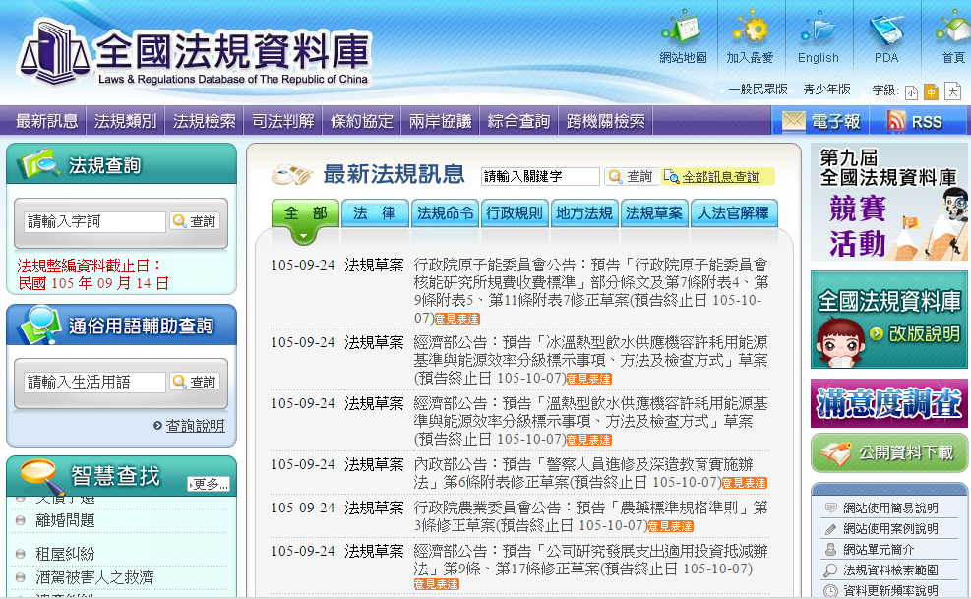
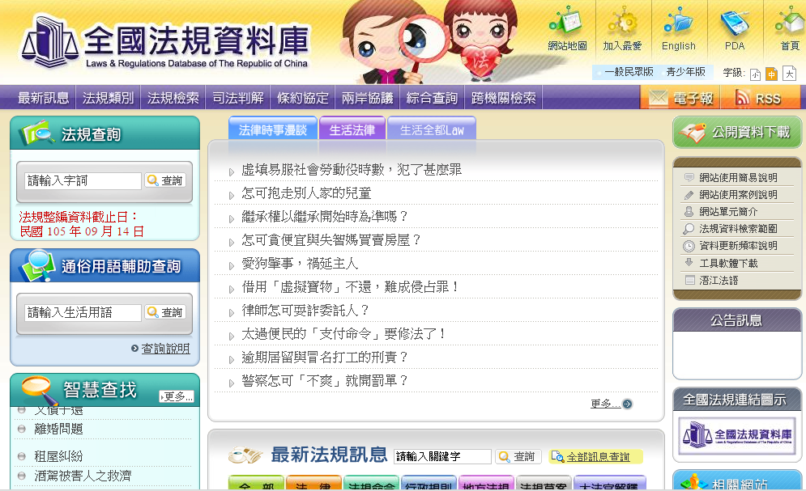
全國法規資料庫大回顧
 活潑可愛的「青少年版」

Slide 27
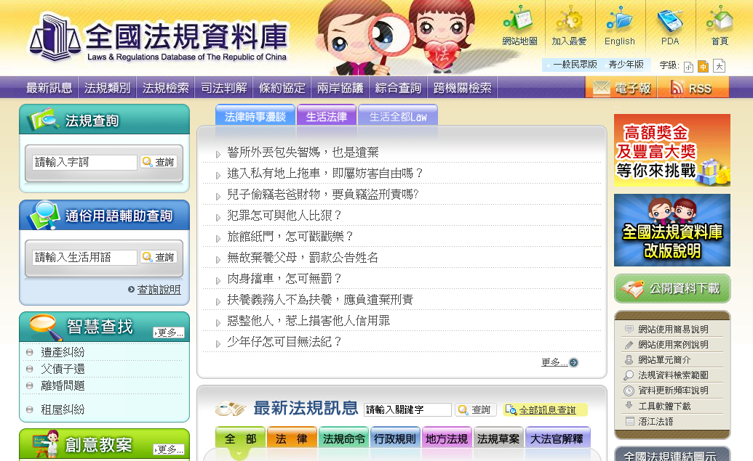

全新法規
剛出爐！
大法官解釋與法院判例
多與經貿有關的兩岸協議
中央與地方機關的法規大集合
多重關鍵字
檢索快狠準
我國所簽署的國際協定
包山包海包你查
法規一把罩！
查找比速度！
輸入法規名稱
法律達人最愛用
通俗查找
老少咸宜
學長姊最愛No.1
紫錐小叮嚀
漫畫情境
智慧查找
圖像式秒懂法律

Slide 28
錐
花
步步驚心：
紫
傳奇
☞ 關卡4：法規助我來解題
(1) 如果林則徐運用現代法規來論處販賣鴉片的行為，最高可能得到何種懲罰？
（請運用「全國法規資料庫」）
小提示：
驚
本題答對組可獲得「驚驚功能卡」一張。
Notes:
答案：死刑

Slide 29
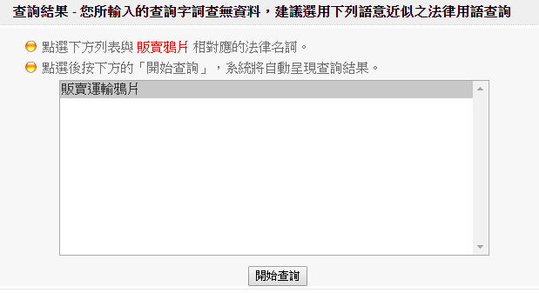
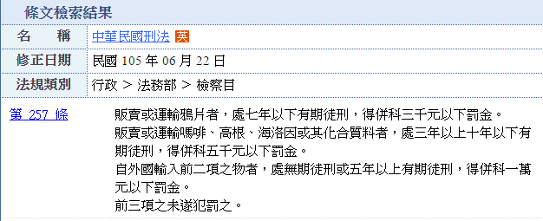
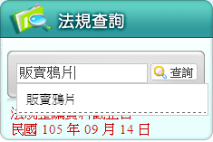
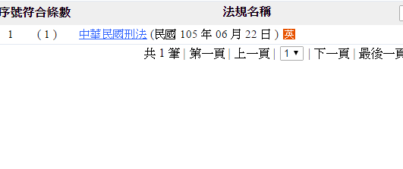
全國法規資料庫
找到了！
選我！
按我！
 販賣鴉片可否查找？

Slide 30
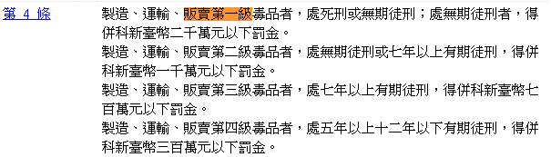
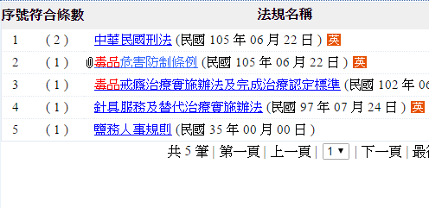
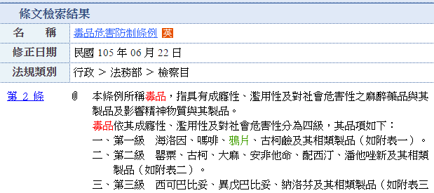
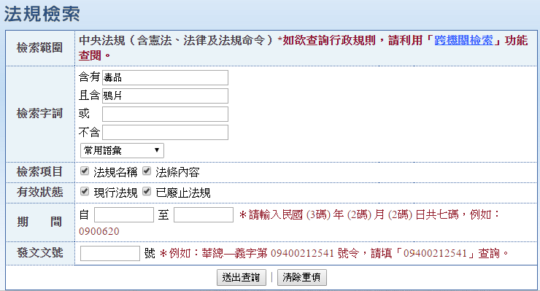
全國法規資料庫
輸入「毒品」且含「鴉片」
第一級毒品！
選我！
 最高處以死刑！
 鴉片是第幾級毒品？

Slide 31
錐
花
步步驚心：
紫
傳奇
☞ 關卡4：法規助我來解題
(２) 瑛貴人為了控制16歲的小宮女禎禎，便引誘她施用鴉片。若以現代法規論處，瑛貴人可能將面對何種刑責？
（請運用「全國法規資料庫」）
小提示：
驚
本題答對組可獲得「驚驚功能卡」一張。
Notes:
第七條第一項引誘他人施用第一級毒品者，處三年以上十年以下有期徒刑，得併科新臺幣三百萬元以下罰金。
第九條第一項成年人對未成年人犯前三條之罪者，依各該條項規定加重其刑至二分之一
。

Slide 32
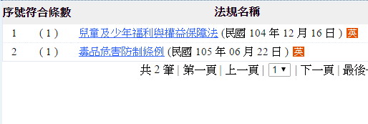
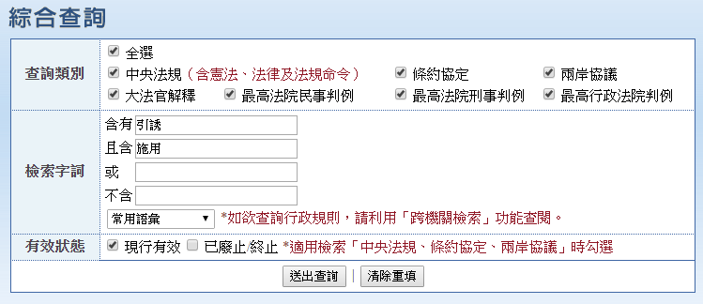
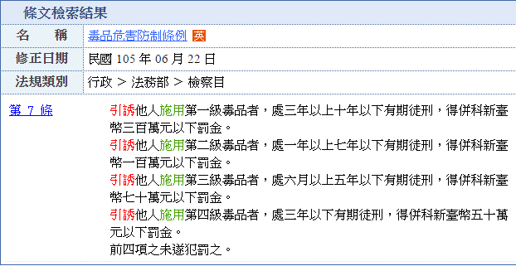

全國法規資料庫
還沒結束喔！
輸入「引誘」且含「施用」
選我！
加重處罰！
 這次我們來使用青少年版！

Slide 33
錐
花
步步驚心：
紫
傳奇
☞ 關卡4：法規助我來解題
(3) 鴉片戰爭前就有中國農民在雲南種植罌粟花，意圖供製造毒品之用；鴉片戰爭後，罌粟開始在全國遍地開花。依據我國現今法律，栽種罌粟意圖供製造毒品，將如何判處？
（請運用「全國法規資料庫」）
錐
小提示：
每組僅有一次答題機會，最快舉手回答正確者可獲得「錐字貼紙」。
Notes:
答案：《毒品危害防制條例》第12條：意圖供製造毒品之用，而栽種罌粟或古柯者，處無期徒刑或七年以上有期徒刑，得併科新臺幣七百萬元以下罰金。

Slide 34
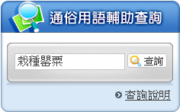
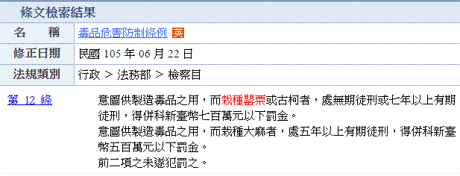
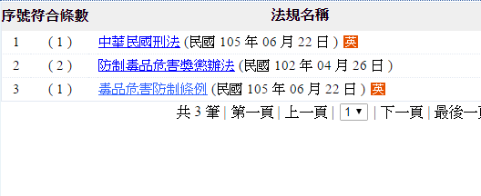
全國法規資料庫
是不是很容易！
選我！
 栽種罌粟怎麼找？

Slide 35
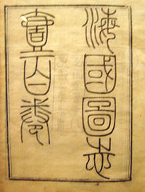
錐
花
步步驚心：
紫
傳奇
鴉片戰爭後，民族英雄林則徐被遣戍伊犁，途經鎮江，與老友魏源相會。林則徐在欽差大臣任上，曾指揮他的翻譯小組編譯英國人慕瑞所著《世界地理大全》，集成《四洲志》。
林則徐將書稿全部交給魏源，盼好友編撰《海國圖志》。魏源接受囑託，蒐羅更多世界地理資料，一年後成書，初版50卷於1843年1月刻印於揚州。此書對晚清的洋務運動乃至日本的明治維新都具有啟發作用。
魏源《海國圖志》
Notes:
只要對國家有利，即使犧牲自己生命也心甘情願，絕不會因為自己可能受到禍害而躲開。

Slide 36
錐
花
步步驚心：
紫
傳奇
☞ 特別企劃：穿越時空來反毒
嘟教授有感自己無法改變歷史，但希望能用自己的力量，幫助現代的我國和中國一同打擊毒品犯罪，你能不能幫嘟教授找到相關協議呢？
最快完成並且舉手回答者，因為成功幫助嘟教授，可獲得「嘟教授驚喜卡」一張
Notes:
海峽兩岸共同打擊犯罪及司法互助協議

Slide 37
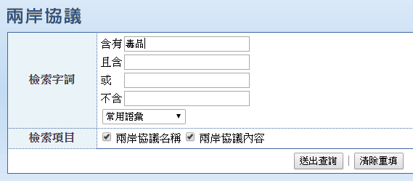
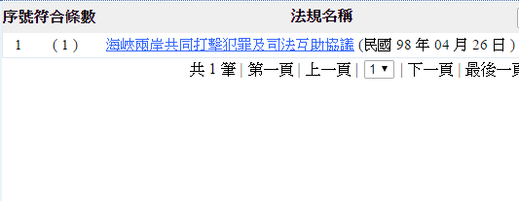
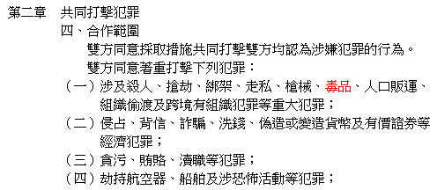
全國法規資料庫
海峽兩岸共同打擊
犯罪及司法互助協議
就是我了！
選我！
 我國與中國簡稱為？

Slide 38
錐
花
步步驚心：
紫
傳奇
林則徐的禁煙行動雖然失敗了，敗在輕敵、不與英人溝通等原因，而其禁菸的動機無論是為了白銀、國力或是人民的健康，最難能可貴的是當他在面對沉溺於鴉片毒癮中的達官貴人時仍可勇敢指摘鴉片的負面影響，承擔禁煙的重責大任。林則徐曾言：「豈能盡如人意，但求無愧我心！」
清朝的最佳反毒代言人，林則徐當之無愧！
Notes:
臺北市長柯文哲日前出席反毒活動時說道：「不吸菸就不吸毒。要讓每個學子都有吸毒不好的概念。」

Slide 39

錐
花
步步驚心：
紫
傳奇
☞ 關卡5：反毒路上不能沒有你
昨日的林則徐值得今日的我們加以學習
請各組寫下為什麼不要吸毒的10個原因
花
最快完成並且舉手回答者可獲得「花字貼紙」。
Notes:
本題開始前，教師發下海報紙或小白板、筆；搶答完，邀請同學分享。
臺北市長柯文哲日前出席反毒活動時說道：「不吸菸就不吸毒。要讓每個學子都有吸毒不好的概念。」

Slide 40
人人皆為林則徐，禁毒反毒一起來！
命運的安排自有天意，既然無法改變就接受現狀。穿越時空的紫錐不能阻擋鴉片戰爭的發生，但後人可將此前車之鑑永銘於心，瞭解毒品禍國殃民的可怕。

Slide 41

身為【現代林則徐】的你，
快來幫邦妮茱蒂解決煩惱！
Zoo City現任市長─草食黨佯咩咩為求連任成功，使出「奧步」：試圖利用罌粟萃取液提煉成毒品「福壽膏」，使肉食動物發狂、上癮、激發野性，甚至犯罪，塑造市民對肉食動物的恐懼與偏見，以利自己打敗對手─肉食動物黨市長候選人嘿猩猩。
但這則內幕消息卻被具有正義感的兔子警長邦妮茱蒂偷聽到了，邦妮茱蒂該如何解救肉食動物，讓肉食動物不受誘惑，向福壽膏說不呢？！
【來發學習單囉…】

Slide 42

 資料來源
參考書籍
1. 莊魯迅(2011)，《臺灣不教的中國近代史》，臺北：大是文化。
2. 波音(2012)，《透過錢眼看歷史中國篇》，臺北：遠流。
3. 周重林、太俊林(2013)，《茶葉戰爭：茶葉與天朝的興衰》，臺北：遠流。
4. 莎拉‧羅斯(2014)，《植物獵人的茶盜之旅：改變中英帝國財富版圖的茶葉貿易史》，臺北：麥田。

Slide 43
 資料來源
參考網站與新聞
1. 全國法規資料庫 http://law.moj.gov.tw/Index.aspx
2. 法務部無毒家園網 http://refrain.moj.gov.tw
3. 教育部學生事務及特殊教育司 http://enc.moe.edu.tw
4. 每日頭條。〈四五百萬人吸食鴉片 中國三千年未有之禍〉。2016年6月4日。參考網址： https://kknews.cc/history/xzev2q.html （最後瀏覽日期：2016年9月28日）
5.自由時報。〈裸體包尿布如幽靈 台中車站上演反毒默劇〉。2015年11月1日。參考網址：http://news.ltn.com.tw/news/life/breakingnews/1494354 （最後瀏覽日期：2016年9月28日）

Slide 44
資料來源
圖片來源
1.紫錐 http://pic2.qqmofasi.com/2015/06/26/1793_yY63E830YpV34pcplM4m_square.jpg
2.瑛夙 http://pic2.mofang.com.tw/2014/1205/20141205023633375.jpg
3.小皇帝 http://weili.ooopic.com/weili_13543913.html?_Track=147469697051f3efaab8b7750c7b2047
4.林則徐 http://sd.people.com.cn/NMediaFile/2014/0313/MAIN201403131402000225407867151.jpg
5.魏源 http://www.microfotos.com/pic/1/164/16429/1642904preview4.jpg
6.查理義律 https://zh.wikipedia.org/wiki/%E6%9F%A5%E7%90%86%C2%B7%E4%B9%89%E5%BE%8B
7.嘟教授 http://pic.pimg.tw/mylailai/1403428476-2421580736_m.jpg
8.籤筒動畫 http://www.688map.com/templepage.php?id=
9.鴉片戰爭 http://p10.qhimg.com/t016e5724ceabc3fd47.gif
10.卷軸 http://img.taopic.com/uploads/allimg/130103/240385-130103213Q842.jpg
11.反毒 http://dyes.tn.edu.tw/~dy/drugs/images/drugs.gif
12.鴉片戰爭 http://blog.udn.com/hsr123/72350378
13.虎門銷菸 http://www.baike.com/gwiki/%E8%99%8E%E9%97%A8%E9%94%80%E7%83%9F
14.海國圖志 https://zh.wikipedia.org/wiki/%E6%B5%B7%E5%9B%BD%E5%9B%BE%E5%BF%97
15.送林則徐名言 http://www.360doc.com/content/16/0107/17/7544182_526190882.shtml
16.毒品與尿布 https://i.ytimg.com/vi/qA-YRMSI5pw/hqdefault.jpg

